Slide 1
Кофе-корнер как неотъемлемая составляющая современного офиса
Вера Резникова, управляющий партнер Dot Cafe

Slide 2
Dot Café
новый,
гибкий формат
мини-кофеен,
который
органично
встраивается в интерьер офиса

Slide 3
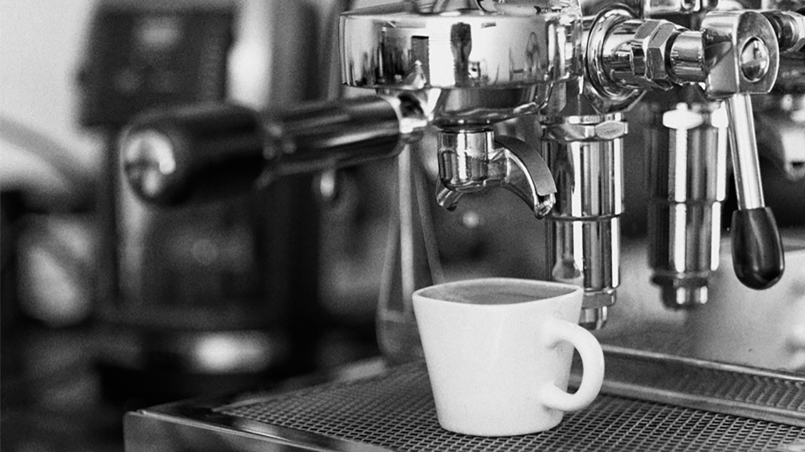
Сотрудники офиса будущего

Slide 4
Миллениал и
его мотивация
Ценности:
Саморазвитие
Самореализация
Социализация
Творчество и нестандартные задачи
Быстрый результат
Гибкий график
Корпоративная культура, причастность к чему-то большому и важному
Комфортное офисное пространство

Slide 5
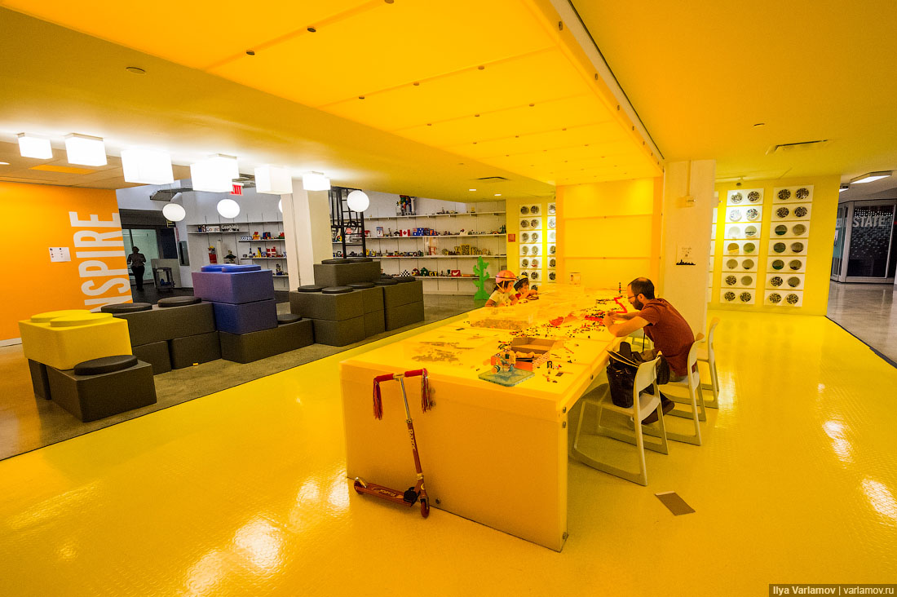
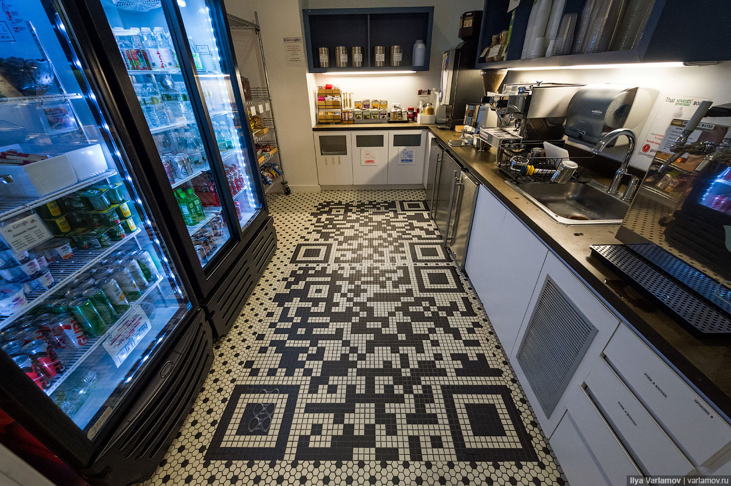
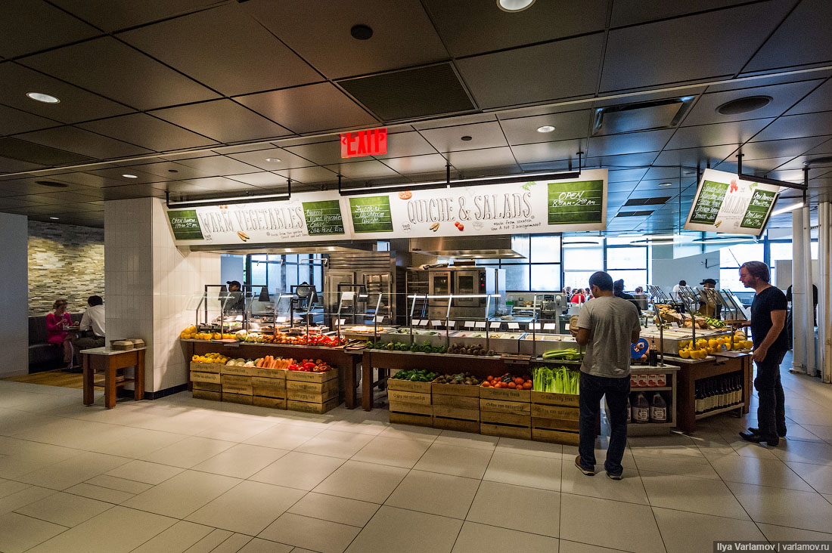
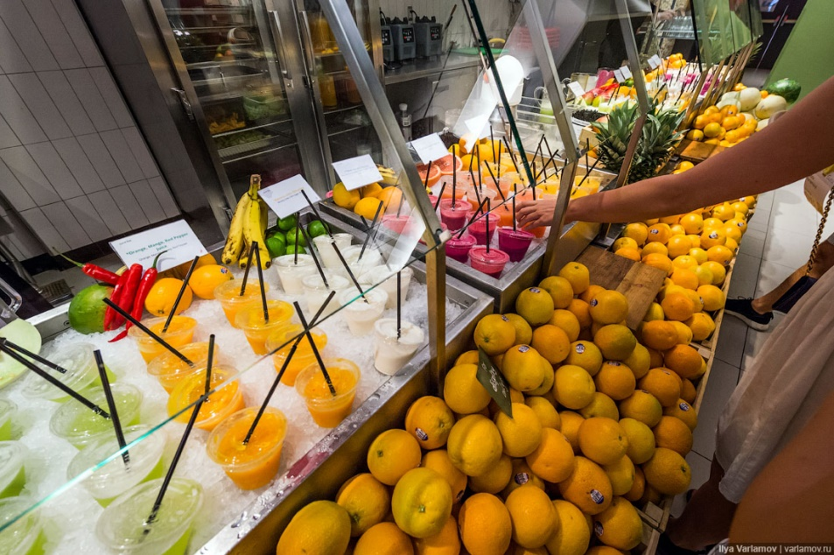
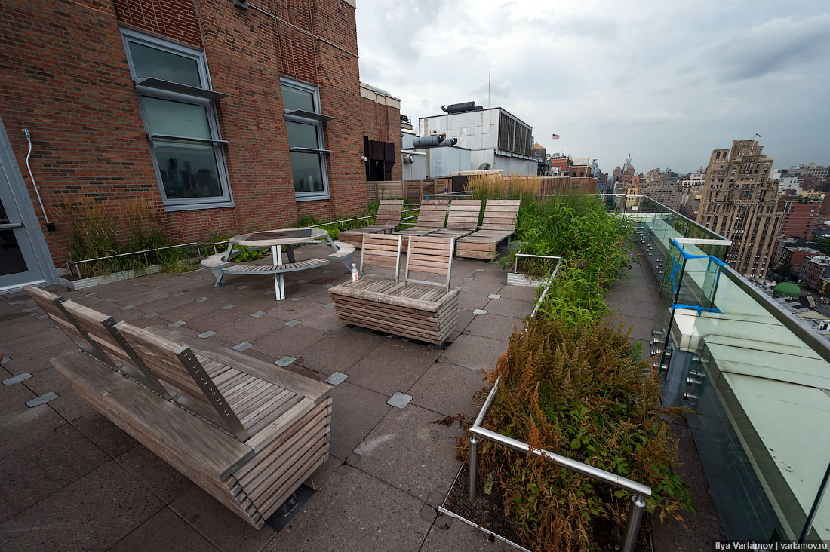
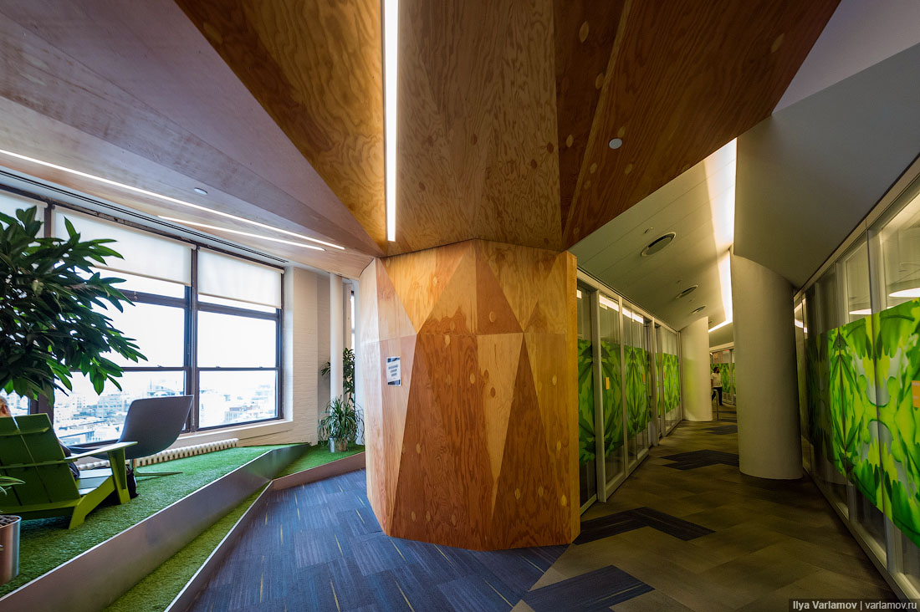
Как миллениал меняет офис
Потребности:
Многофункциональный «неофисный» офис
Помещения для собраний и брейнстормингов
Места для уединенной работы
Игровые зоны
Лаундж-зоны
Возможность заняться спортом и здоровьем
Доступ к качественной еде
Наличие вкусного кофе

Slide 6
Кофе – это настроение

Slide 7
Цифры и факты:
В России в 2019 году кофе вне дома пьют чаще, чем в Италии и Франции*
Кофе – это хорошая эмоция и настрой на свершения**
Потребление кофе среди миллениалов выросло в 2 раза за последние 10 лет – они хорошо разбираются в кофе***
* Исследование The NDP Croup https://www.vedomosti.ru/ business/articles/2019/05/23/802320-rossiyane-kofe
** https://www.foodnavigator-usa.com/Article/2016/04/26/Millennials-chose-coffee-based-on-emotional-elevated-needs-survey
*** http://gustocafeteria.ru/pokolenie-millenialov-i-kofe-brejki/

Slide 8
Кофе в офисах
84% любителей кофе считают, что возможность иметь кофе в офисе очень важно, а 52% хотели бы, чтобы он был более высокого качества*
* По исследованию, проведенному KLD Coffee Importers
Кофемашина с бесплатным кофе в офисе:
маленький выбор напитков
спорный вкус
Сетевой кофе-пойнт или кофейня на 1 этаже БЦ:
нет возможности влиять на качество напитка
нет возможности кастомизировать
нет социализации с коллегами

Slide 9
Dot Café и мотивация

Slide 10
Что мы делаем:
добавляем красоту и уют
кастомизируем дизайн
создаем дружескую атмосферу
участвуем в праздниках, акциях
подбираем программу лояльности
проводим мастер-классы
чутко реагируем на пожелания сотрудников
следим за тенденциями
готовим очень вкусный кофе
Кофе-корнер Dot Café как инструмент мотивации сотрудника

Slide 11
Еще немного важной информации

Slide 12
Хорошие новости!
Что нам нужно:
5-6 м²
8 кВт энергии
«мокрая точка» - опционально
Бюджет – 0 Р
Все заботы мы берем на себя
Различные варианты финансового взаимодействия – от «полностью за счет сотрудника» до «полностью за счет компании»
субаренда

Slide 13
https://dot-cfe.com/
Спасибо за внимание!
hello@dot-cfe.com
+7 495 920 38 33

